Slide 1


Etelä-Savon urheiluakatemia info lukuvuodelle 2026-2027

Slide 2
Info
Urheiluakatemiatoiminta
Mikä on urheiluakatemia?
Tavoitteet ja toimenpiteet
Arjen käytänteet
Viikkorytmi
Lajivalmennus, fysiikkavalmennus
Asiantuntijatoiminta/akatemiaedut
Viestintä
Vanhempien rooli

Slide 3
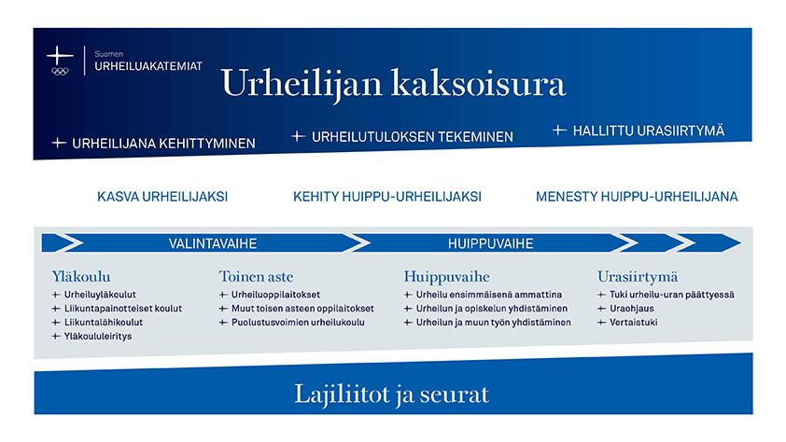

Slide 4
Etelä-Savon urheiluakatemia
Etelä-Savon liikunta Ry hallinnoi/koordinoi
Yksi suomen 19 urheiluakatemiasta
Urheiluakatemia on alueellinen yhteistyöverkosto:
- urheiluseurat, valmentajat, oppilaitokset, asiantuntijat

Slide 5
Urheiluakatemiatoiminnan tavoitteena on..
Kaksoisura:
Antaa hyvät valmiudet ja edellytykset urheilijan uralle
Kehittää osaamista ja taitoja eri osa-alueilla
Tukea nuorta urheilun ja koulunkäynnin yhdistämisessä, kehittyä lajissa kouluajan puitteissa
Valmentautuminen:
Laadukas valmentautuminen
Asiantuntijatoimintojen laajamittainen käyttömahdollisuus
Luoda paikallisia lajiohjelmia urheiluseurojen kanssa

Slide 6
Mikkeli
Haun ajankohta 17.2-18.3. Ryhmät alkavat elokuussa vko 33.
Passimaksut lajiryhmistä 200e/lukuvuosi, 7.lk yleisvalmennus 100e
Yläkoulussa 8. ja 9. luokkalaisilla sekä toisella asteella mahdollisuus harjoitetta 2krt/viikko oman lajivalmennusryhmän mukana. Seurat vastaavat harjoittelun suunnitelmallisesti toteuttamisesta. Mahdollisista poissaoloista tulisi keskustella valmentajan kanssa, valmentaja on velvollinen ilmoittamaan koordinaattorille liiallisista poissaoloista. Harjoitusajat ti ja to 07:30-09:00
7. Luokkalaisilla mahdollisuus yleistaitovalmennukseen kerran viikossa Urheiluakatemian osoittamilla harjoituspaikoilla. Ryhmien alkamisesta vastuuvalmentaja on yhteydessä ryhmäläisiin. Sitoudutaan koko lukuvuodeksi, mahdollista poissaoloista viesti valmentajalle. Harjoitusajat ti tai to 08:00-09:00
Notes:
Urheiluvalmennuksen opintojaksoja voi suorittaa ensimmäisenä ja toisena lukiovuonna 4 kappaletta eli yhteensä 8 opintopistettä lukuvuodessa. Kahtena ensimmäisenä lukiovuonna voit siis suorittaa urheiluvalmennusta yhteensä 16 opintopistettä. Lisäksi voit suorittaa urheiluvalmennuksen teoriaopintojakson missä tahansa vaiheessa lukio-opintoja (2 op). Teoriaopintojaksoa EI ole tarjolla lukuvuonna 2025-2026. Viimeksi se järjestettiin lukuvuonna 2023-2024. (Lukio)
Esedussa voi suorittaa 9 osp
Yläkouluilla on omaa aikaa, ei valinnainen.
OMAN VAKUUTUKSEN PIIRISSÄ!

Slide 7
Yleisvalmennus
Yleisvalmennuksen pääpainopisteet mukailevat Kasva Urheilijaksi –sisältöä. Sopii kaikille lajista riippumatta
Yleisvalmennus on omalla koululla, 1krt/vko.
Motoriset perustaidot
•Liikkumistaidot: esim. juokseminen, hyppääminen, kaatuminen, pyöriminen
• Tasapaino- ja liikehallintataidot esim. voimaharjoittelutekniikat
• Välineenkäsittelytaidot käsillä ja jaloilla
Fyysiset ominaisuudet
• Kehitetään ja opetetaan harjoittelemaan fyysisiä ominaisuuksia.
• Kestävyys, voima ja kimmoisuus, ketteryys ja nopeus, liikkuvuus
Monipuoliset pelitaidot
• Havainnointi ja ratkaisuntekotaidot
• Pelejä välineillä ja ilman

Slide 8
Lajivalmennus
Lajivalmennus ti & to aamuisin klo 7:30-9:00 Urheiluakatemian osoittamille harjoituspaikoilla
Seurat vastaavat suunnittelusta ja toteutuksesta
Ryhmiin valinta hakemusten perusteella, lajeittain voi olla mahdollisia eroja

Slide 9
Akatemiaedut/asiantuntijatoiminta (Mikkeli)
Mikkelin lukion, Esedun ja XAMK:in opiskelijoilla hyväksiluku opintoihin kunkin oppilaitoksen määrittelemällä tavalla.
Saimaa Stadium kuukausikortti 25e/kk
Maksuton Indody-mittaus 2krt/kausi
Mikkelin kaupungin uimahallien vapaa käyttö arkipäivisin (Rantakeidas, Naisvuori)
Urheilufysioterapeutin tsekkaus aamuisin (Tuula Sviili) EI SYKSY 2026
Fysioryhmä maanantaina klo 15:00-16:00
Testauspalvelut Active life labilla
Yhteiset luennot/tapahtumat
Urheilulääkäripalvelut UrheiluMehiläisen kautta
https://www.esliikunta.fi/etela-savon-urheiluakatemia/asiantuntijatoiminta-akatemiaedut/

Slide 10
Savonlinna
Passimaksut toiselle asteella lajiryhmistä 200€
Yläkoulussa mahdollisuus lajivalmennukseen keskiviikkoisin ja yleisvalmennukseen perjantaisin Talvisalon urheiluyläkoulusta.
Toisella asteella mahdollisuus osallistua kolmeen (ma, ti & to) laji/yleisvalmennuskertaan. Toimintaa koordinoi Savonlinnan Lyseon lukio.
Lue lisää:
https://savonlinnanlyseonlukio.fi/fi/hakijalle/urheilulinja/
https://www.savonlinna.fi/asukas/kasvatus-ja-opetus/perusopetus/talvisalon-koulun-urheiluylaluokka/

Slide 11
Pieksämäki, Juva, Mäntyharju
Toteutetaan yleisvalmennuksena
Pieksämäki: Petri Suutari, Hiekanpään koulu (1krt)
Juva: Mika Hyppönen (2krt/viikko)
Mäntyharju: Pauli Levokari (2krt/viikko)
Vastuuvalmentaja tiedottaa urheilijoita aloituksesta, harjoituspaikoista, sisällöstä
Passimaksut yleistaitovalmennuksista 50€/lukuvuosi

Slide 12
Viestintä

Slide 13
Viestintä
Koordinaattori vastaa yleisestä viestinnästä sähköpostitse (huomatkaa oikeinkirjoitus!)
Lajivalmennuksen/Yleisvalmennuksen vastaava tiedottaa omia urheilijoita
Oppilaitokset tukevat viestinnässä
Urheiluakatemia
Nettisivut (Yhteystiedot valmentajille jne.)
Some (Instagram, Fb) nostoja toiminnasta
Sähköposti (Yleinen tiedotus ajankohtaisista)
Uutiskirje (Sähköpostitse 4krt/lukuvuosi, ESLi)

Slide 14
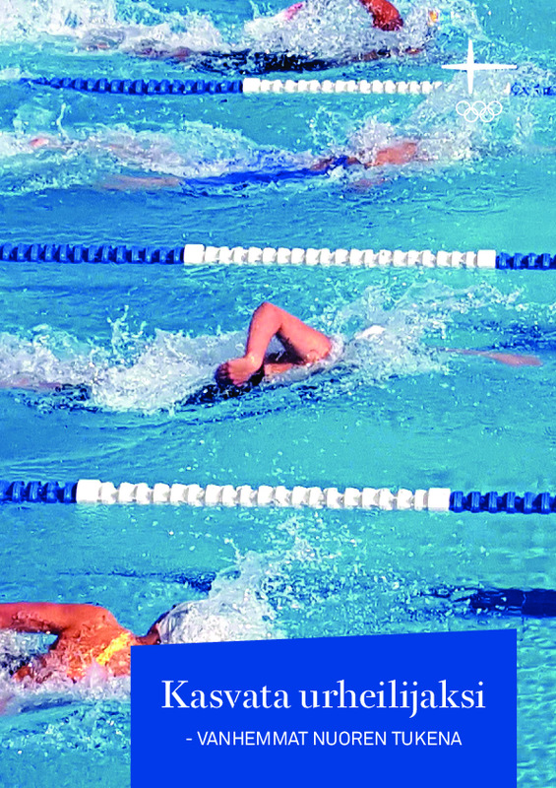
Vanhemmat
Vanhemmilla tärkeä rooli nuoren urheilijan arjessa
Tukea kannustaa, huolehtia
Lapsuusvaiheesta valintavaiheeseen:
• Innostus kasvaa intohimoksi
• Monipuolisista liikuntataidoista jalostuvat vahvat lajitaidot (perusliikuntataidot edellytys lajitaidoille)
• Hyvä harjoitettavuus tarkentuu systemaattiseksi harjoitteluksi.
• Urheilullisesta elämäntavasta syntyy terve urheilija (uni, lepo, ravinto)
KASVATA URHEILIJAKSI-KOULUTUSKOKONAISUUS

Slide 15
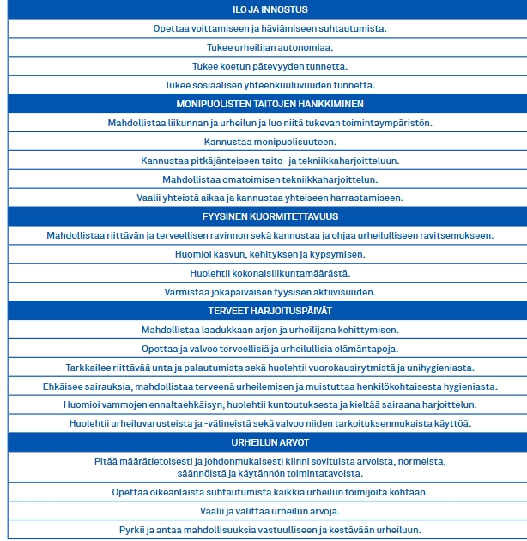

Slide 16


Kiitos!
Markus Piispa etelasavonurheiluakatemia
Etelä-Savon urheiluakatemian
koordinaattori Etelä-Savon urheiluakatemia Mikkeli
0443410075
markus.piispa@esliikunta.fi

